Slide 1
З досвіду роботи вчителя біології Чортківської ЗОШ І-ІІІ ст. №5 . Стефанишин Т.З.

Slide 2
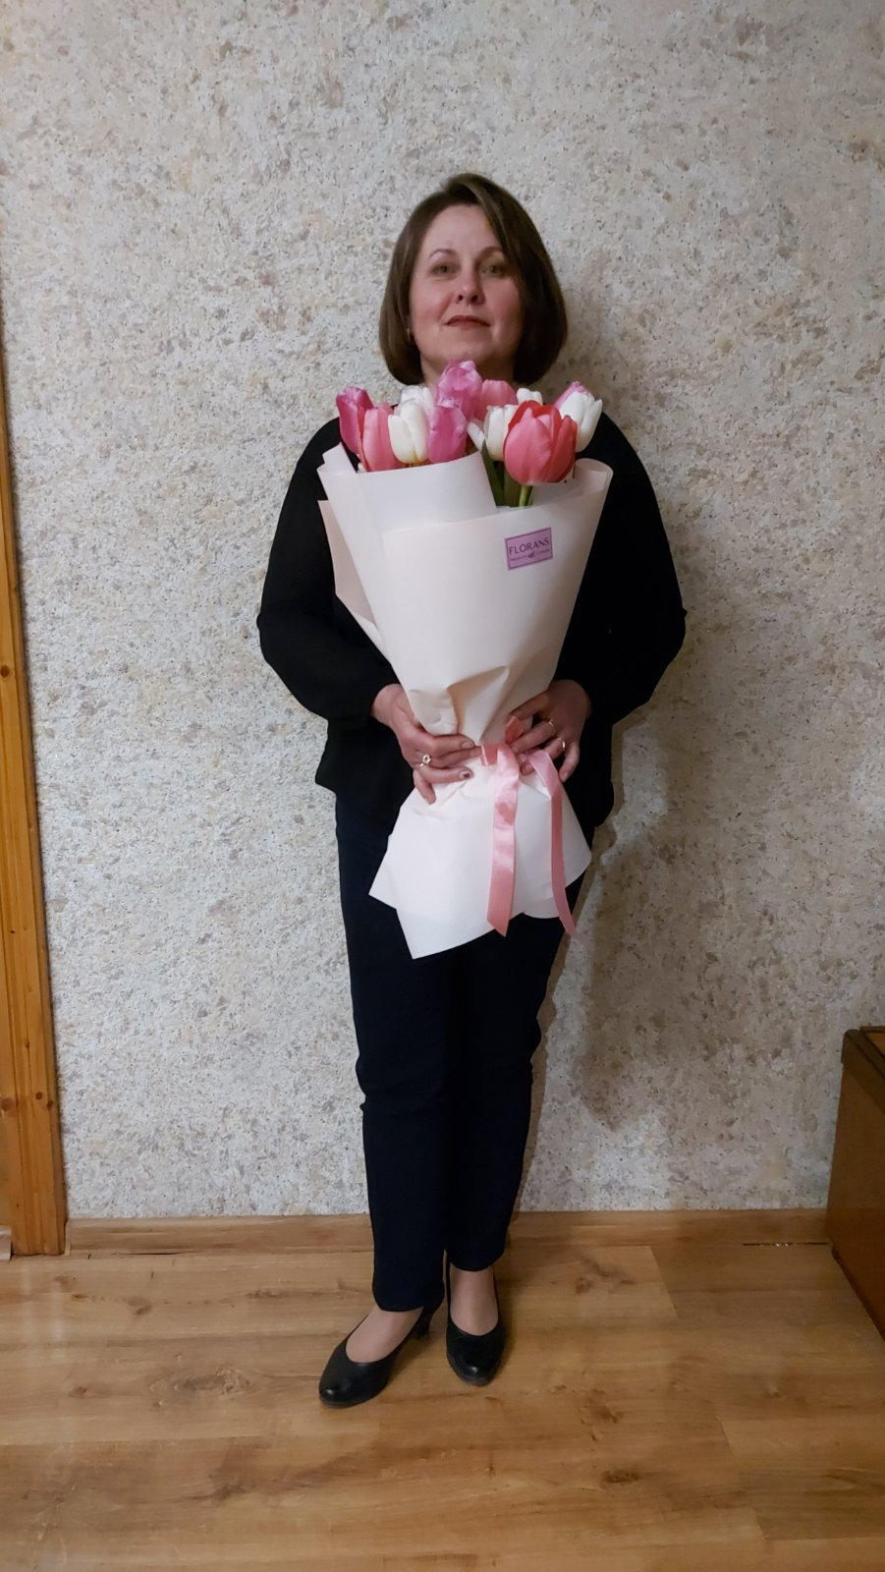
Педагогічне кредо:
Учитель є постійний учень,
Бо вчитися постійно треба,
Немає меж знанням,
Вони як те безкрає небо.
У пошуках знаходжуся завжди,
Нових підходів, методів і форм.
Черпаю великих я плоди,
Та зміни завжди є: реформи норм.
Критичне мислення, навчання розвивальне,
Спрямований на особистість лиш підхід,
Інтерактивні методи і рух лиш поступальний,
Впроваджуй в практику, мерщій пускай у хід.
Боднарюк А.В.

Slide 3

Методична проблема
« Застосування технології розвитку критичного мислення на уроках біології та екології »

Slide 4
Мета діяльності:
Не передавати знання з предмета учневі, а через прихильність, емоції, уяву, терпеливість розбудити нестримне бажання пошуку відповідей, які збагачують його власне життя і надають йому сенсу

Slide 5

щоб мати можливість знайти своє місце в житті, учень сучасної школи повинен володіти певними якостями:
Гнучко адаптуватись у мінливих життєвих ситуаціях;
Самостійно і критично мислити;
Уміти бачити і формулювати проблему (в особистому, професійному, суспільному плані);
Знаходити шляхи її раціонального вирішення;
Усвідомлювати, де і яким чином здобуті знання можуть бути використані в оточуючому середовищі;
Бути здатним генерувати нові ідеї, творчо мислити;
Уміти працювати з інформацією
Бути комунікабельним, контактним у різних соціальних групах, уміти працювати в колективі, в різних ситуаціях;
Уміти самостійно працювати над розвитком власного інтелекту, моральних якостей.
Чому саме
критичне
мислення?

Slide 6

Люди, які мають навички критичного мислення
Перемагають сумніви
Ґрунтують судження на доказах
Можуть відокремити головне від риторики
Чесні самі з собою
Ставлять запитання
Враховують альтернативні точки зору

Slide 7
Методи і форми роботи
Стадія виклику:
Кластер
Обери зайвого
Кошик ідей
Три позиції
Стадія осмислення:
Мультимедійна презентація
Кейс-метод
Поміч
Джексоу
Стадія рефлексії:
Діаграма Вена
Сенкан
Цікаві квадрати
Одним словом
Стадія розминки
Епіграф
Мінітренінг
Проблемне питання
Поетичні рядки
Чарівний конверт

Slide 8
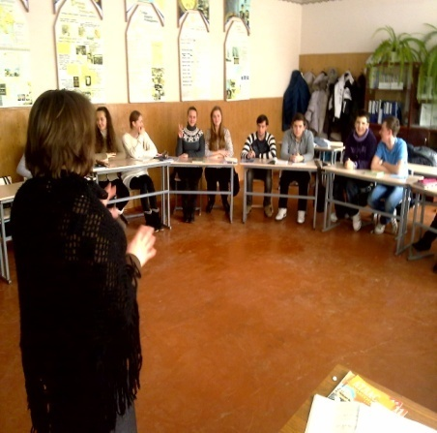
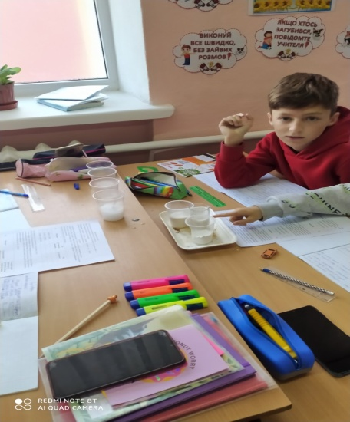
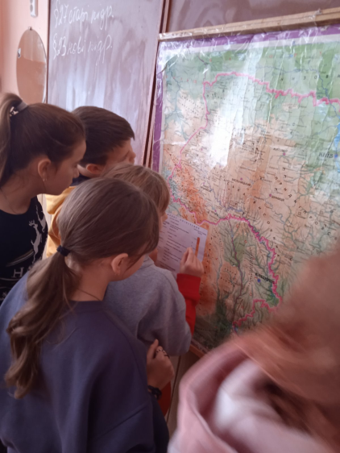
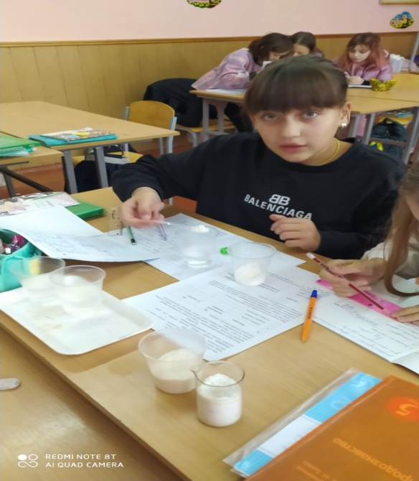

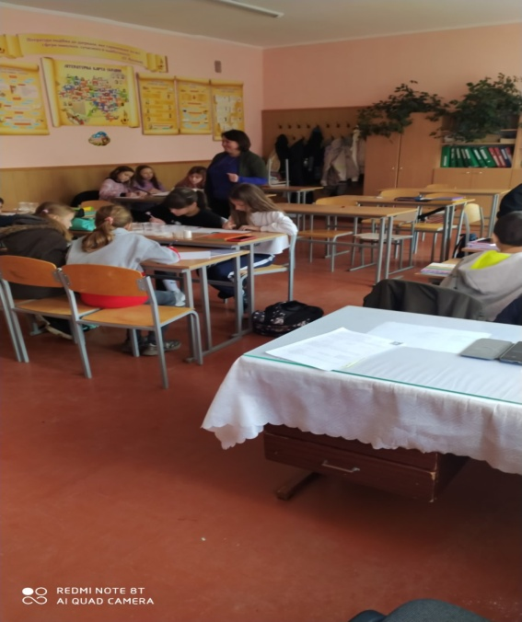
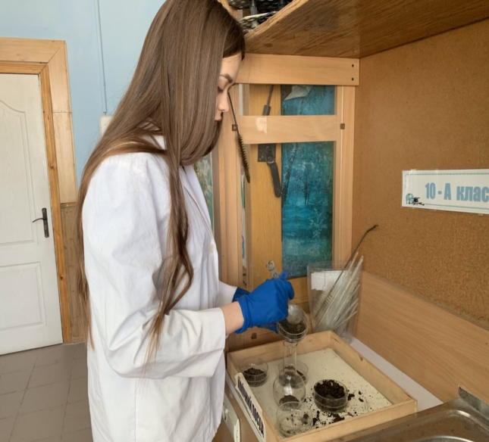
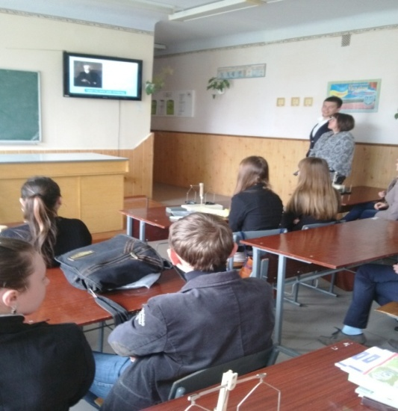
Тут праця щоденна, без відліку часу,
Проблеми, методики, пошук себе,

Slide 9
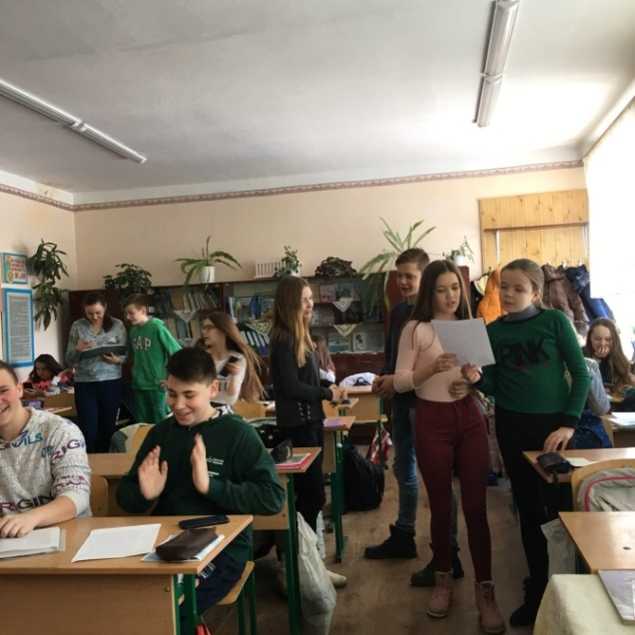
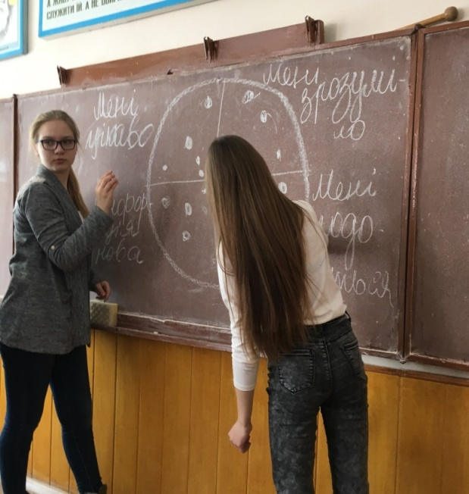
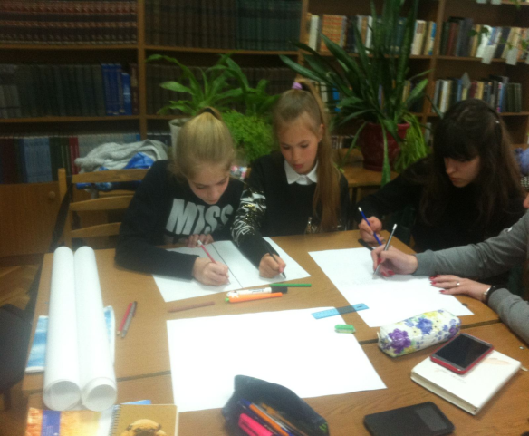
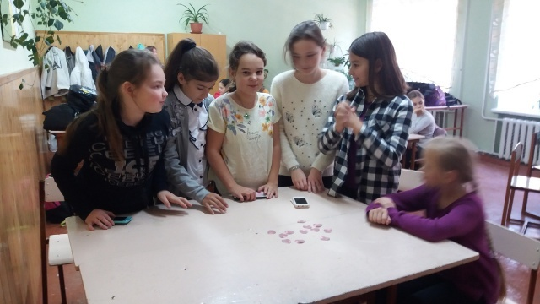

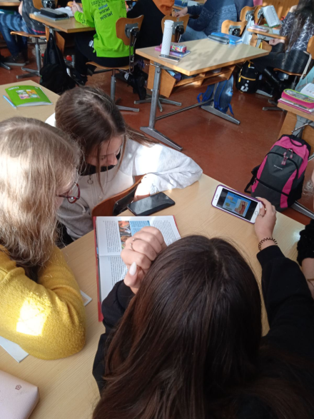
Щоб учні навчились, здобули перемоги,
Щоб вогник не згас у серденьку малім.

Slide 10
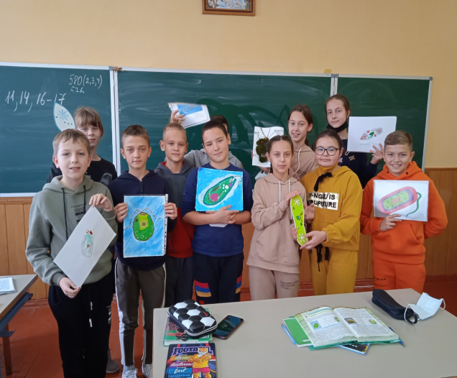
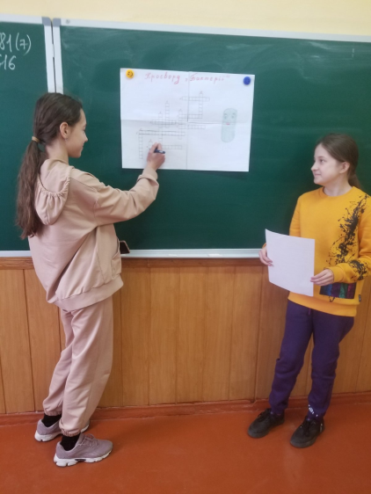
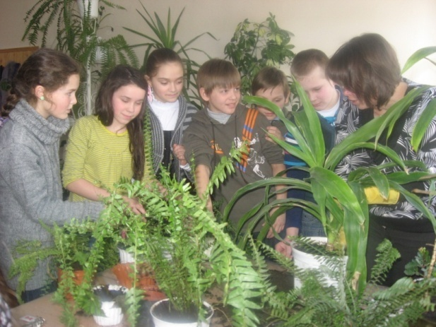
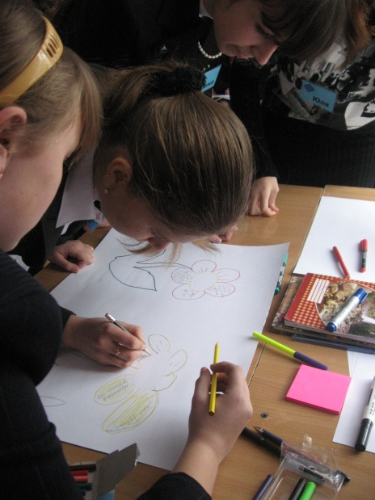
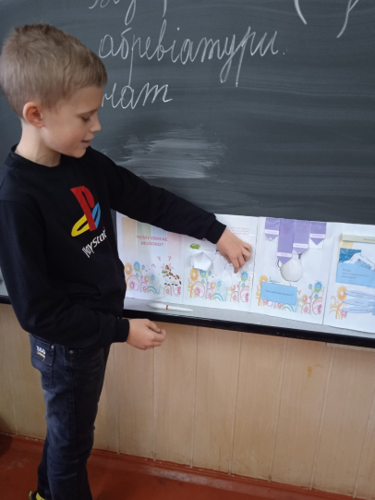
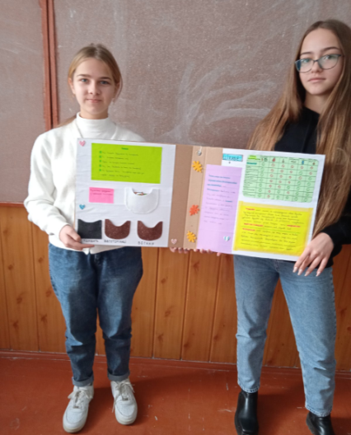
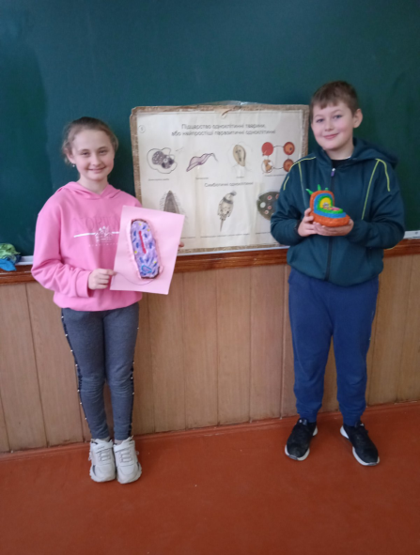
Бо діти – успішні, я впевненість маю,
Де вчитель говорить: «Ви – всі молодці

Slide 11
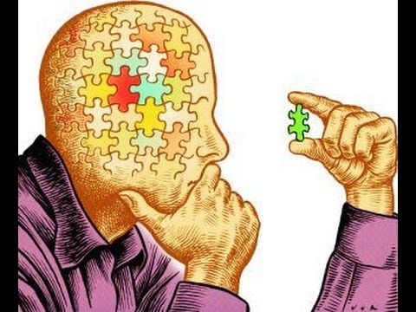

Навчити учнів мислити критичного з першого уроку фактично не можливо. Критичне мислення формується поступово, воно є результатом щоденної кропіткої роботи вчителя й учня, з уроку в урок, з року в рік.

Slide 12

Я дякую Богу за вчительську долю,
За те, що навчаю, за те, що живу,
За витримку, терпіння, за силу і волю,
За те, що частинку душі віддаю!

